Slide 1
Решение задач. ПУТЕШЕСТВИЕ ПО МАЛОЙ РОДИНЕ.
Учитель математики МБОУ-ООШ с. Яблоновка Ровенского района: Ефремова Ольга Анатольевна

Slide 2
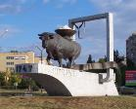
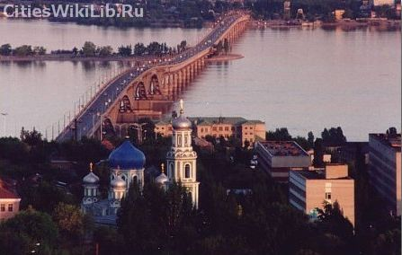
Сколько лет городу Саратову
и сколько лет
Энгельсу?
На сколько лет Саратов старше
Энгельса?
2013 - 1747 = 266 (года) Энгельсу
2013 – 1590 =423 (год) Саратову
Саратов основан в
1590 году.
Энгельс (Покровск)
основан в
1747 году.
Notes:
В книге «Евангелие», написанной в конце 16 в , на чистом листе, почерком малограмотного и неискушённого в письме человека, была сделана запись: Лета, 7098 (1590) месяца июля во второй день в память положения пояса Пречистыя Богородицы приехал князь Григорий Осипович Засекин да Фёдор Михайлович Туров на заклад города ставити»

Slide 3
2,5 + 0,5 =
∙ 0,3 =
∙ 10 =
+ 8,67=
∙ 100 =
3 - Л
0,9 - А
9 - У
17,67 - В
1767 - Е
Яблоновка

Slide 4
0,11∙ 100 =
16,6 : 0,01 =
: 100 =
0,12 · 100 =
0,3 : 0,01 =
4 · 1000 =
0,9 · 100 =
11 - З
1660 - Е
2,5 - Л
12 - Ь
30- М
4000- А
90 - Н
РОВНОЕ

Slide 5
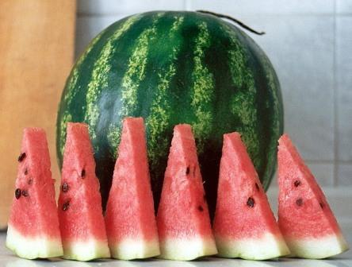
Арбуз содержит 90% воды. Сколько содержится воды в трёх килограммовом арбузе?
3 : 100 = 0,03(кг) сост. 1%
0,03 · 90 = 2,7(кг) сост. вода

Slide 6
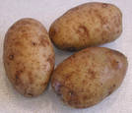
Свежие овощи в рационе человека должны быть- это огромная польза для здоровья, фигуры, состояния сосудов и кожи. Суточная доза – порядка 600 граммов. На долю картофеля должно приходить не более 200 граммов. Какой процент составляет картофель?
Решение:
200 :600 ≈ 0,33 сост. картофель
0,33·100≈ 33% картофеля
200 г

Slide 7
Домашнее задание. /карточки/
В 100 г черной смородины содержится примерно 250 мг витамина С (1мг=0,001г). Определи содержание витамина С в граммах на 1 кг черной смородины. Сколько суточных доз витамина С для взрослого человека заменяет 1 кг
черной смородины, если 1 суточная доза составляет 0,05 г?
C
C

Slide 8
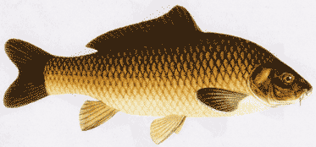
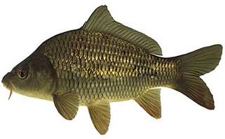
ВОЛГА. Масса трех сазанов 10,8 кг. Масса третьего сазана составляла 50% массы первого, масса второго в 1,5 раза больше массы первого.
Найдите массу каждого сазана.
>
в 1,5 раза
50%

Slide 9
Масса трех сазанов 10,8 кг.
Масса третьего сазана составляла 50% массы первого, масса второго в 1,5 раза больше массы первого. Найдите массу каждого сазана
I сазан
Х
?
? В 1,5 раза больше
II сазан
1,5Х
10,8 кг
0,5Х
III сазан
? 50 %

Slide 10
В Китае площади земельных участков измеряют
мерой МУ. Скольким гектарам равен участок в 40 му,
если 1 му равен
1: 16 = 0,625(га) состав. 1 му
0,625 · 40 = 25 (га) сост. 40 му
му
му
му

